Slide 1
CHỦ ĐỀ: BƠI LỘI
BÀI 1: LÀM QUEN NƯỚC, THỞ NƯỚC, LƯỚT NƯỚC
I. YÊU CẦU CẦN ĐẠT
Về kiến thức
Biết môi trường nước, thở nước, lướt nước
Trò chơi phát triển sức khéo léo )
2. Về năng lực
Thực hiện được các động tác đi lại trong nước… thở nước, lướt nước.
Biết điều chỉnh, sửa sai động tác qua nghe nhìn, quan sát và tập luyện.
Tự học, chủ động luyện tập các động tác được học.
3. Về phẩm chất
Chăm chỉ tập luyện hoàn thành nhiệm vụ bài tập

Slide 2

CÁC HOẠT ĐỘNG
Khởi động
Khởi động chung: 2 lần x 8 nhịp
Xoay cổ
Xoay khuỷu tay
Xoay vai
Xoay cánh tay
Xoay hông
Xoay cổ tay, cổ chân

Slide 3
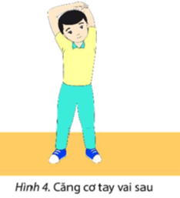
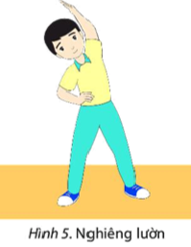
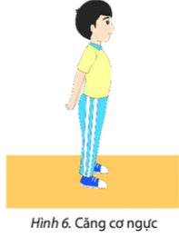
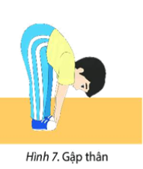
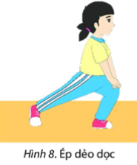
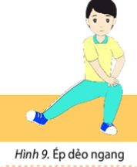
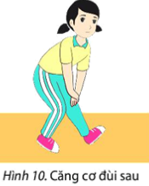
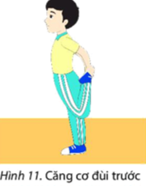
CÁC HOẠT ĐỘNG
Khởi động
Khởi động chung: 2 lần x 8 nhịp
Căng cơ tay vai trước
Căng cơ tay vai sau
Nghiên lườn
Căng cơ ngực
Gập thân
Ép dẻo dọc
Ép dẻo ngang
Căng cơ đùi sau
Căng cơ đùi trước

Slide 4
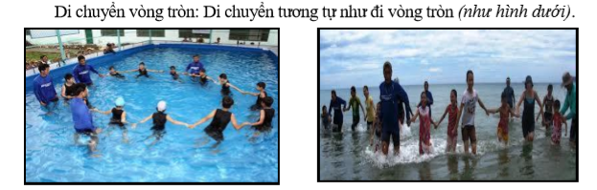
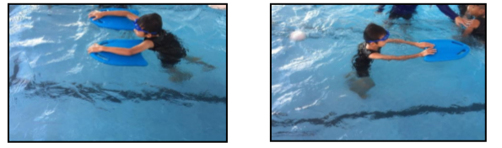
CÁC HOẠT ĐỘNG
Kiến thức mới

Slide 5

CÁC HOẠT ĐỘNG
Kiến thức mới
Tiến, lùi, nhào trong nước

Slide 6
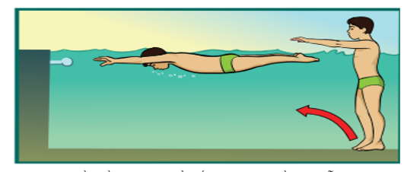
CÁC HOẠT ĐỘNG
Kiến thức mới
Bài tập thả nổi

Slide 7
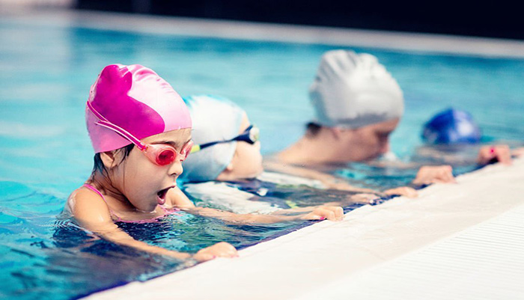
CÁC HOẠT ĐỘNG
Kiến thức mới
I. Động tác thở nước
- Hóp bụng lấy hơi bằng miệng (trên không) và thở ra bằng mũi (dưới nước). Khi thở hết không khí tiếp tục lặp lại động tác đó cho đến khi nhịp thở được thở đều.

Slide 8
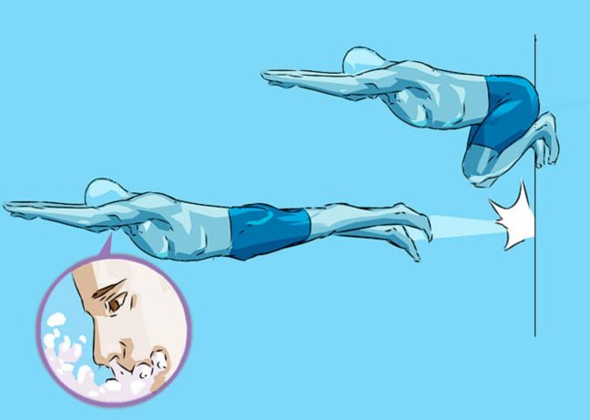
CÁC HOẠT ĐỘNG
Kiến thức mới
a. Đứng ở vị trí có mực nước sâu ngang bụng hay ngực:
– Tựa lưng vào thành bể hít hơi vào và nín thở
– Hãy duỗi thẳng tay về phía trước
– Hai tay khép sát hai bên tai, thu nhỏ hai vai tạo thành mũi nhọn để ít bị cản nước
b. Mặt úp xuống nước
– Người hơi nghiêng về phía trước
– Đưa mông lên cao co hai chân lên cao
c. Đạp mạnh vào thành bể phóng mình về phía trước và duỗi thẳng chân
d. Thân người nằm thẳng, lướt nhẹ nhàng trên mặt nước

Slide 9

Chào các bạn
Hẹn gặp lại buổi học sau

